Slide 1
Introdução ao NumPy
@CursoDS_ProfDanilo
Prof. Dr. Danilo Morales Teixeira

Slide 2
Sites e contatos
Slack: pythonprofdanilo.slack.com
GitHub: https://github.com/danmorales/CursoDS_ProfDanilo
E-mail: cursods.profdanilo@gmail.com

Slide 3
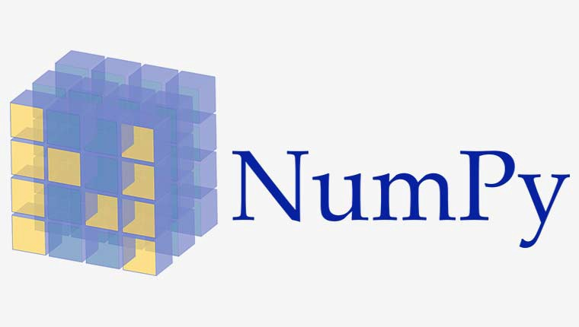
Conteúdo
O que é a bilbioteca NumPy?

Slide 4
NumPy
Biblioteca do Python
Permite trabalhar com matriz e arranjos multidimensionais desde pequenos até muito grandes
Criado em 2005 por Travis Oliphant
Atualmente está na versão 1.19 (04/03/2020)
Possui uma coleção de alto nível de funções matemáticas para processar estes arranjos

Slide 5
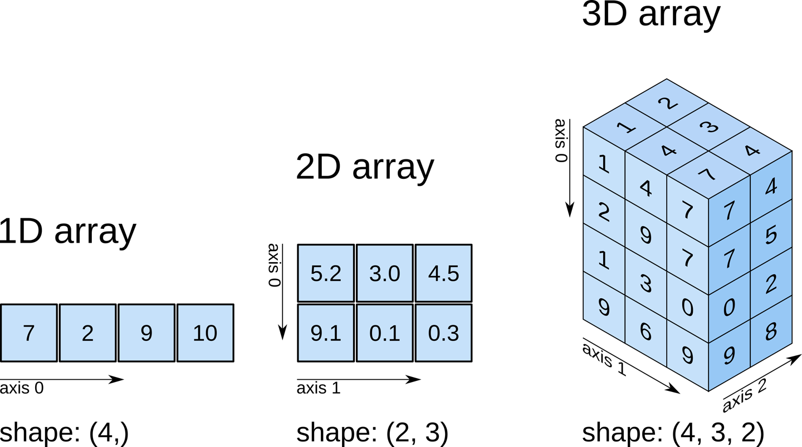
NumPy

Slide 6
Aplicações
Veja o vídeo da descrição com demonstrações de como utilizar a biblioteca NumPy para criar e manipular arranjos

Slide 7
Obrigado
Gostou? Deixe o seu like
Curta o canal para receber notificações de novos vídeos
Dúvidas? Mande um e-mail ou deixe o seu comentário aqui no vídeo

